Slide 1
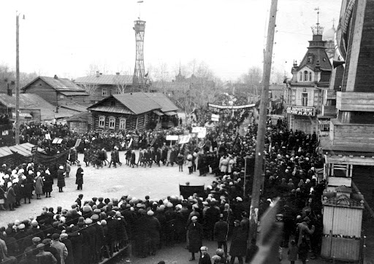
Завод « Красное Сормово»
Во время великой отечественной войны
и его вклад в победу

Slide 2
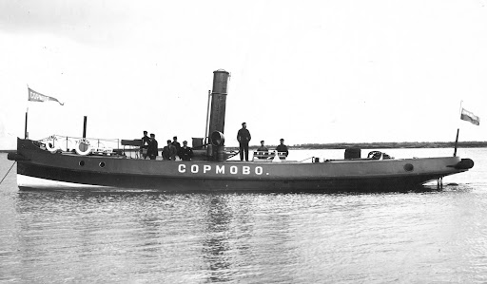
Завод «Красное Сормово» был основан очень давно,а именно в 1849 году и до войны производил пароходы,теплоходы,и первые в России подводные лодки.
Но с началом войны всё изменилось.
Начало

Slide 3
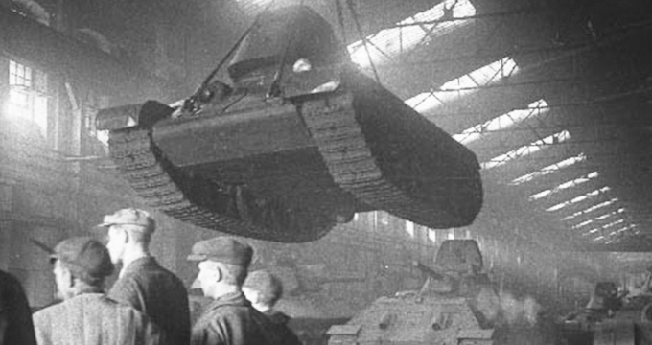
Всё для фронта,всё для победы!
Как мы все знаем летом 1941 года Нацистская Германия напала на нашу страну.
Так как нападение было внезапным,нашей армии не хватало военной техники,а её нужно было много,очень много.
И тут наш завод получает задание об изготовлении легендарного танка «Т-34»
Всего за полтора месяца Красное Сормово перестроило производство и началось создание боевых машин.
Всего за 4 года войны было выпущенно около 13.000 танков «Т-34»,более 3млн снарядов для «Катюш» и танков,было выпущенно 26 подводных лодок.

Slide 4
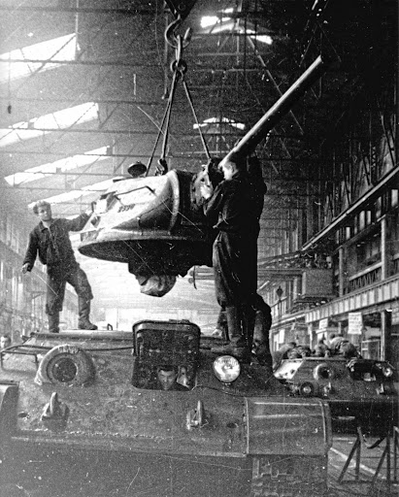
Трудовой Героизм
Так как практически все мужчины уходили на фронт на заводе работали не только взрослые мужчины,ну и женщины вместе с детьми и подростками
Все они работали по 12-14 часов без перерывов и выходных.
Часто из за того что люди сильно уставали и им было далеко идти от дома они ночевали прямо в цеху,чтобы проснуться и сразу начать работать.
Ещё чтобы производилось больше танков,часто рабочие выходили на улицу и делали военную технику под открытым небом работая днём и ночью не покладая своих рук.

Slide 5
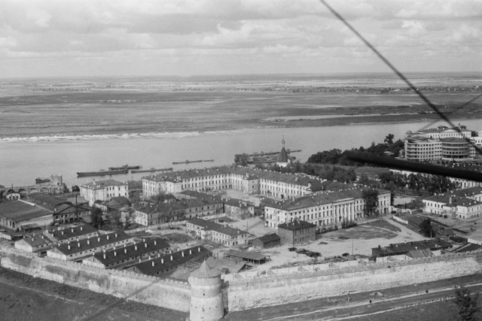
Завод «Красное Сормово» является наглядным примером насколько сильно тыл может оказать помощь фронту. Благодаря самоотверженному труду людей наша армия одержала победу.
Их труд в тылу был таким же героическим как и у солдат на фронте.

